Slide 1
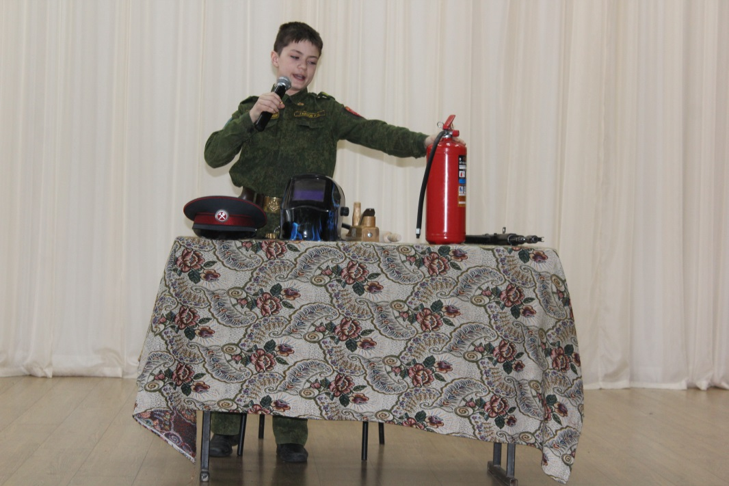
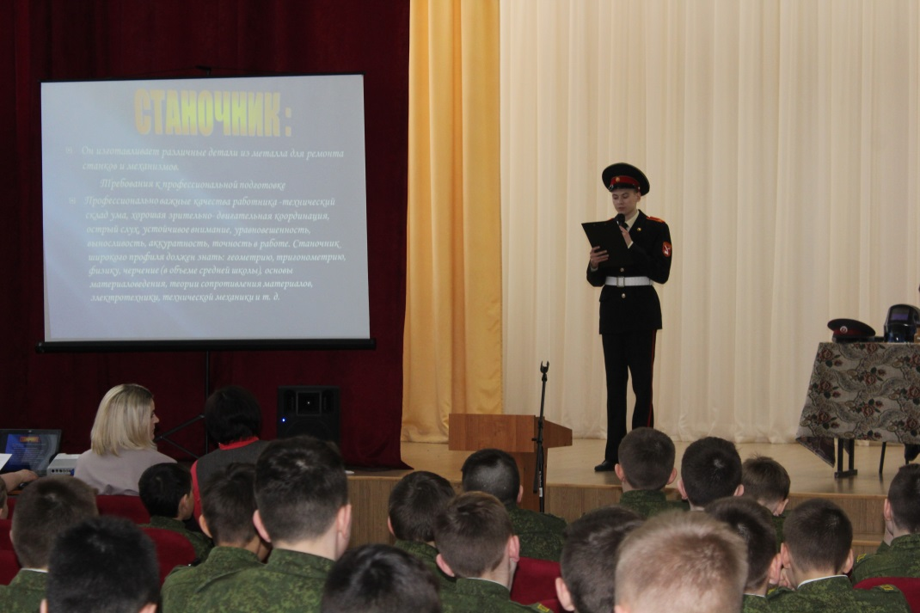
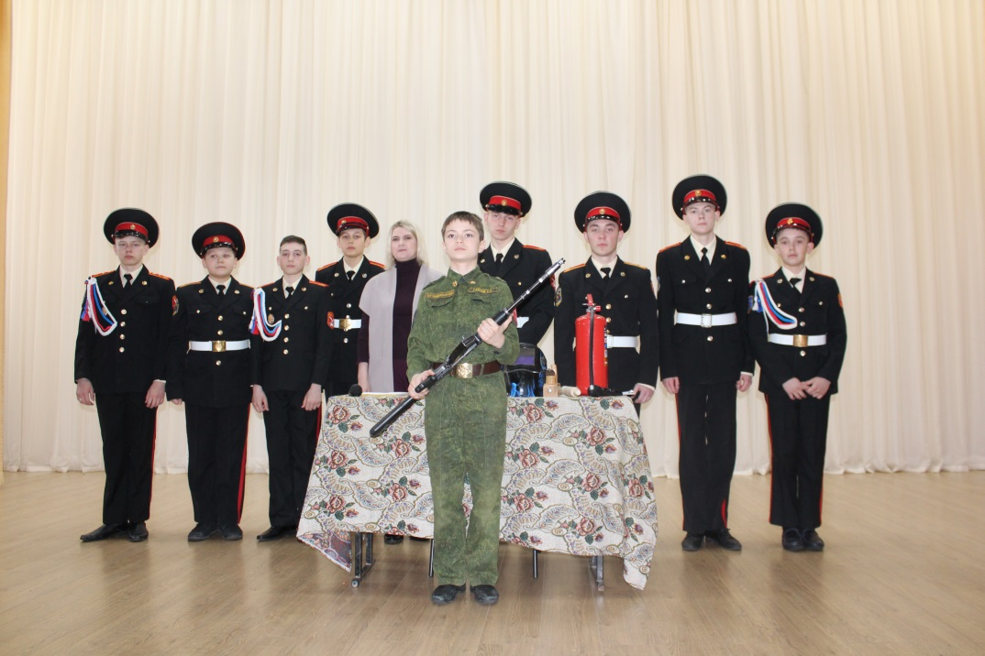
Фестиваль профессий
Лидеры школьной детской организации подготовили презентации и рассказ о семи профессиях: железнодорожник, столяр, сварщик, электрик, токарь, пожарный, военный, а также о том, где можно обучиться данным специальностям. Директор Центра занятости Казанова Наталья Валерьевна рассказала о востребованности профессий в нашем городе и ответила на все вопросы ребят.

Slide 2
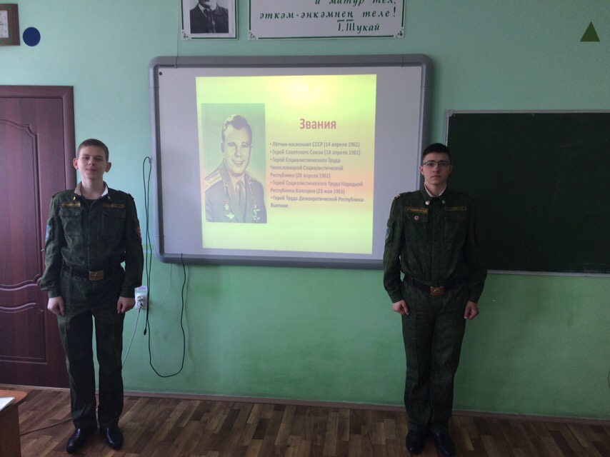
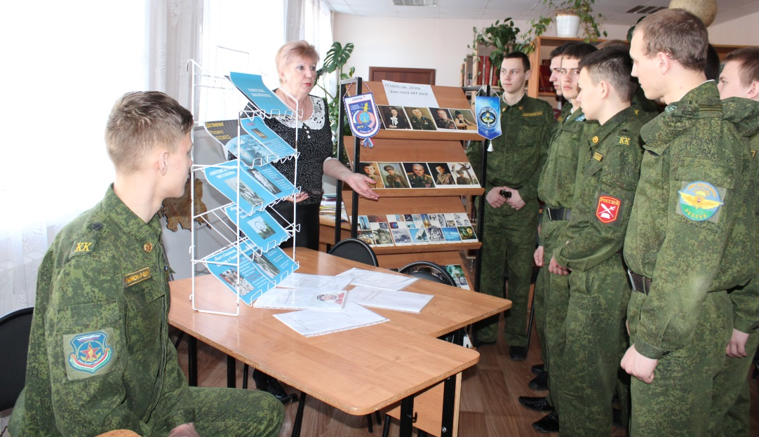
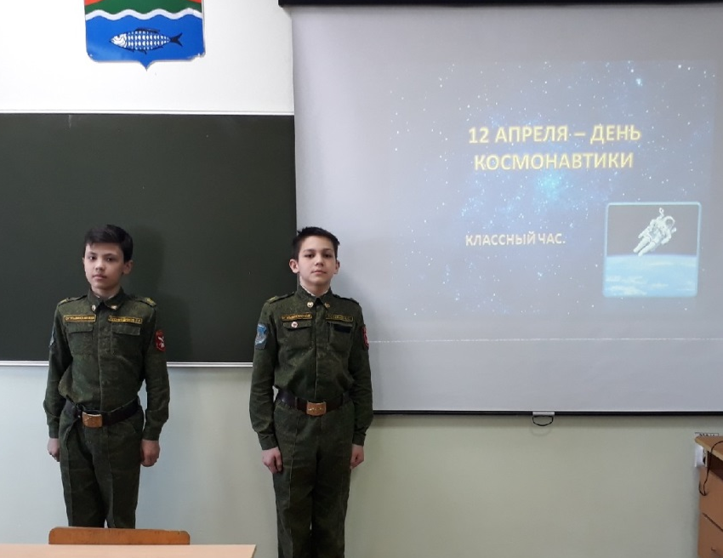
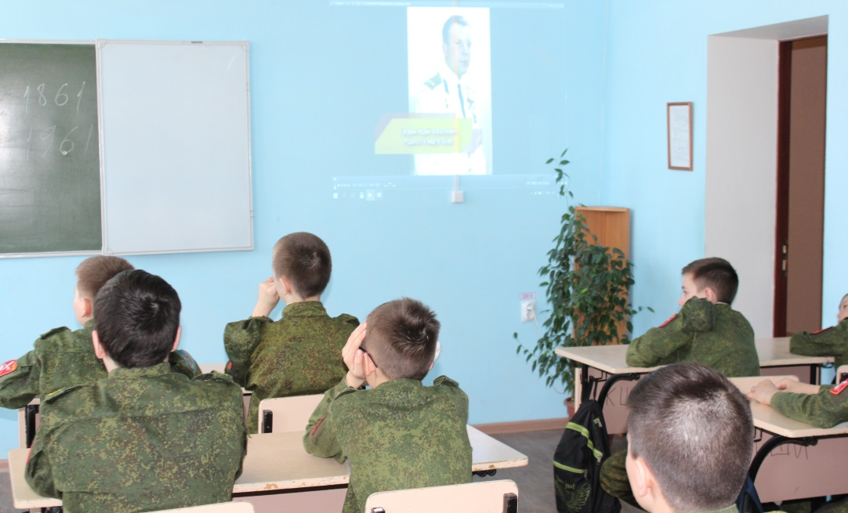
День космонавтики
В школе прошли классные часы и библиотечные уроки.

Slide 3




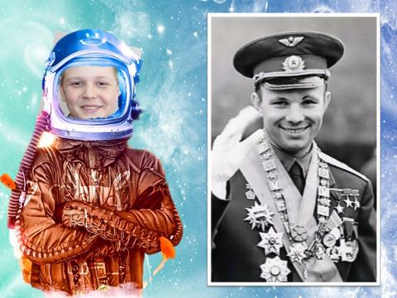

Всероссийская акции Волонтёров Победы «Улыбка Гагарина»

Slide 4
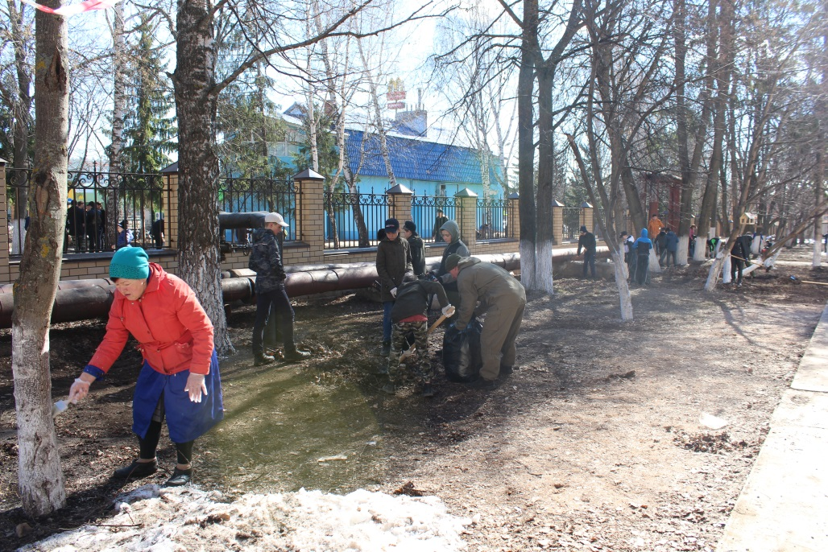
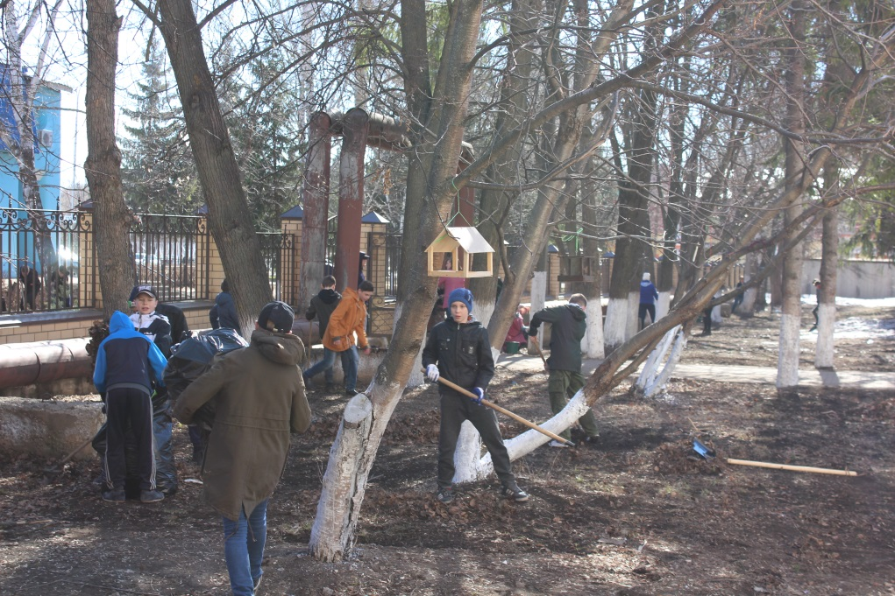
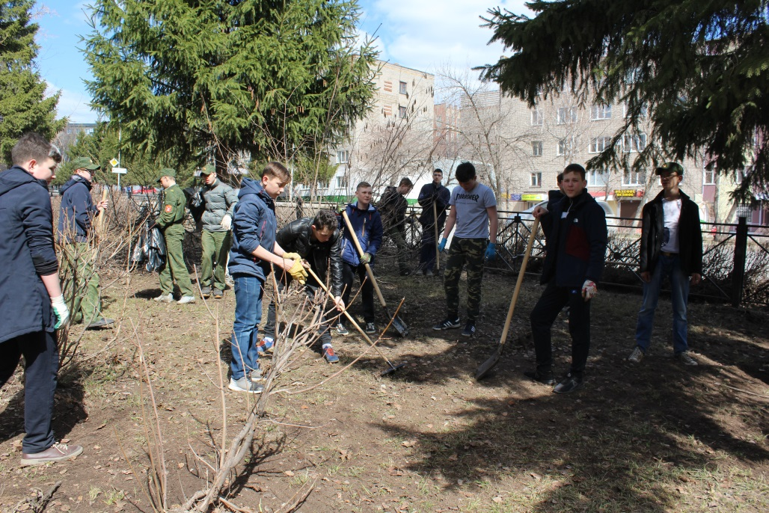
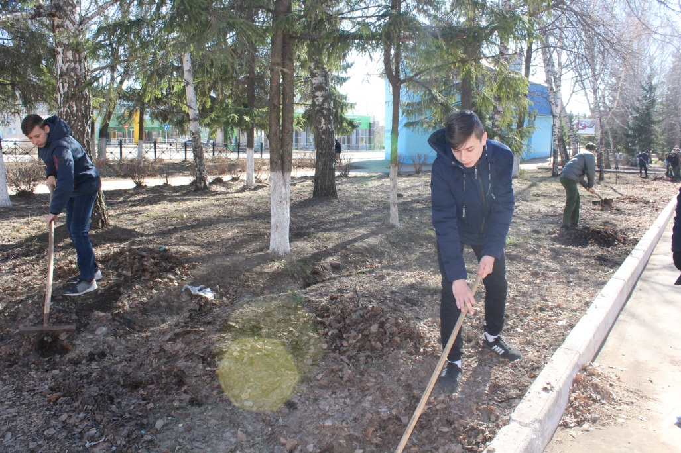
ЭКОВЕСНА-2019

Slide 5
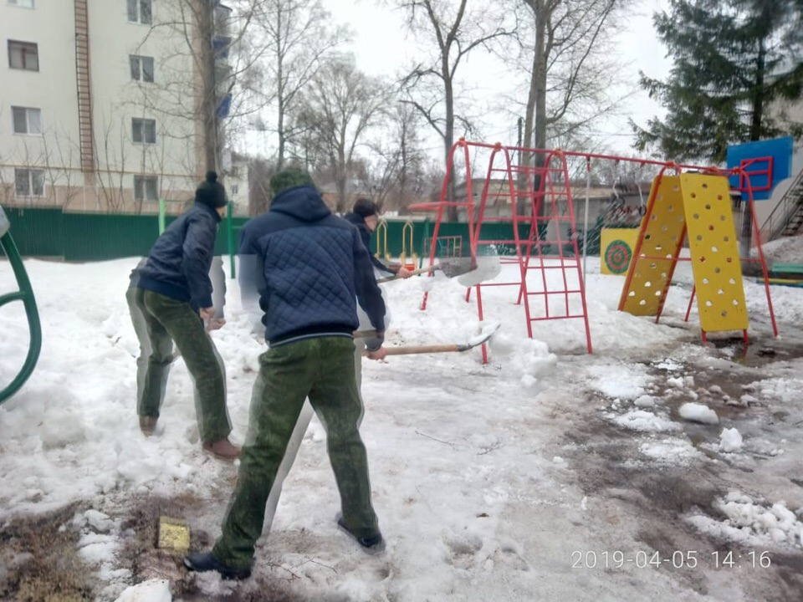
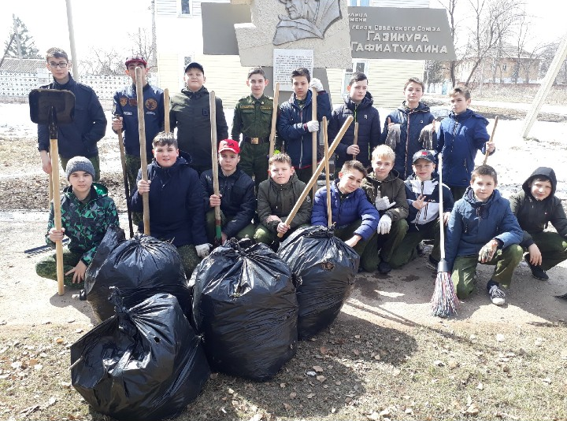
Волонтёры Победы 8А класса помогли реабилитационному центру для детей-инвалидов «Возрождение» очистить от снега детскую площадку.
Дорога к обелиску. Волонтёры Победы 6 класса расчистили памятник Г.Гафиатуллина от мусора.

Slide 6
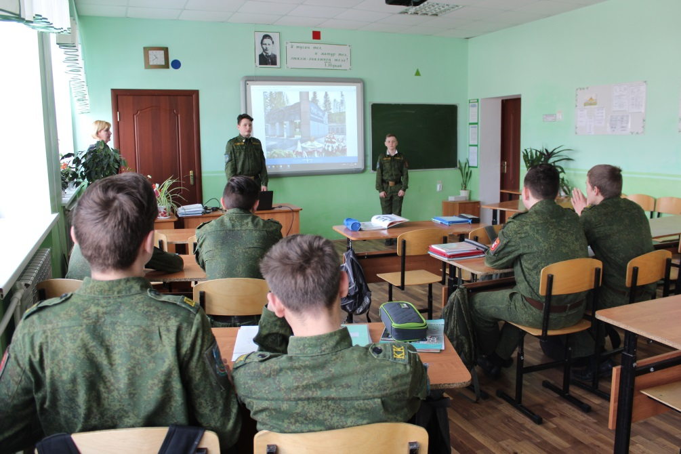
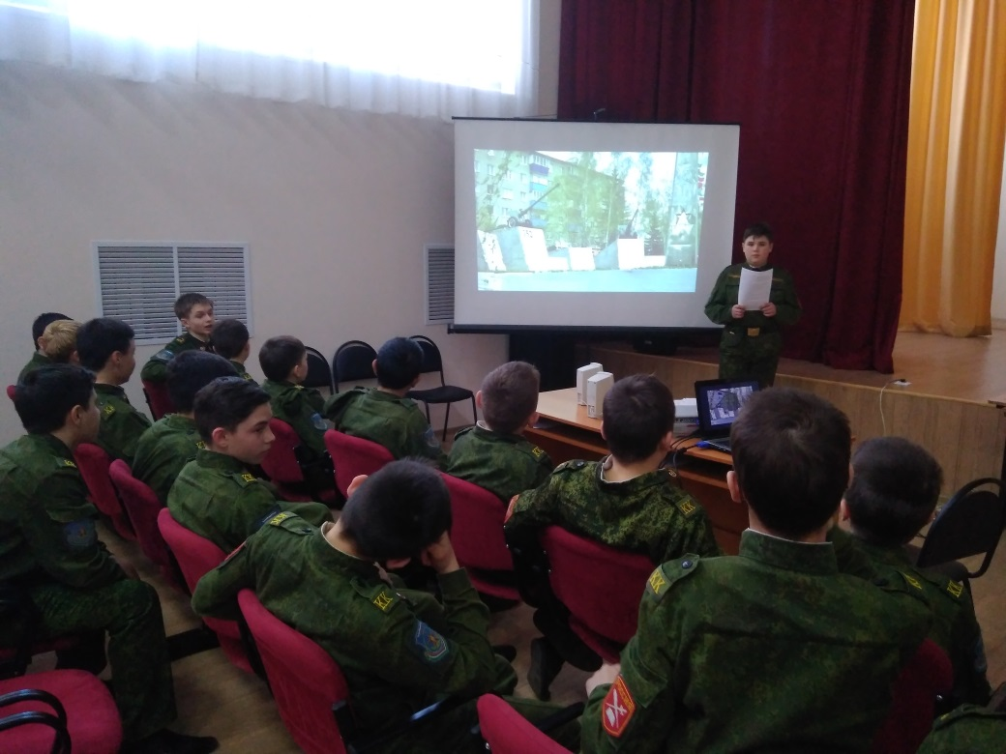
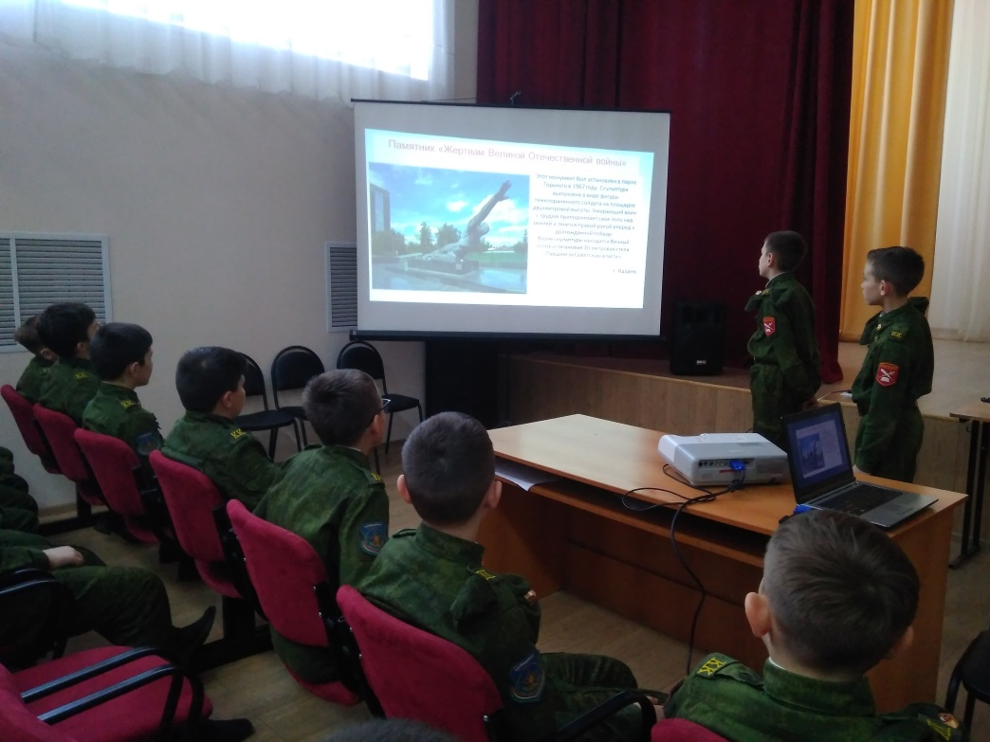
18 апреля 2019 года, в рамках республиканской акции «Шаги Побды» в Бугульминской кадетской школе-интернат прошел «Урок Победы», посвященный Международному дню памятников и исторических мест. Волонтёры подготовили презентацию памятников России, Белоруссии, Польши и Болгарии, посвящённых Великой Отечественной войне, рассказали где, кому и в какое время они были воздвигнуты, вспомнили памятники в Бугульме и героев войны. Волонтёры 6 класса устроили субботник около памятника Герою войны Газинуру Гафиатуллину.

Slide 7
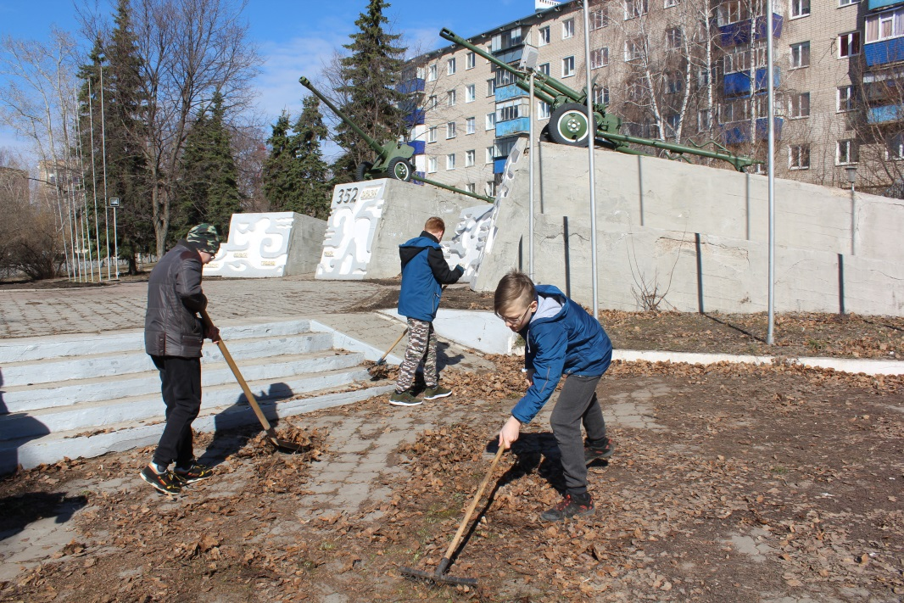
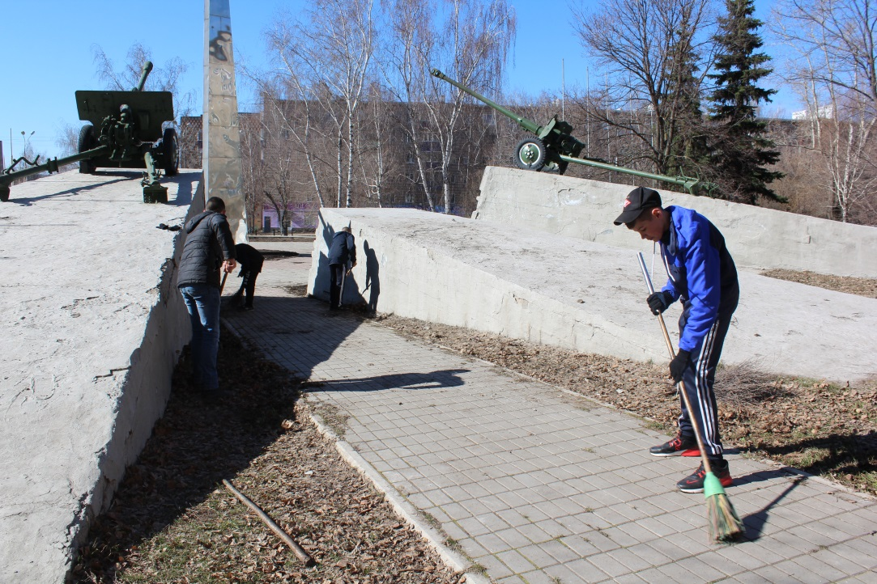
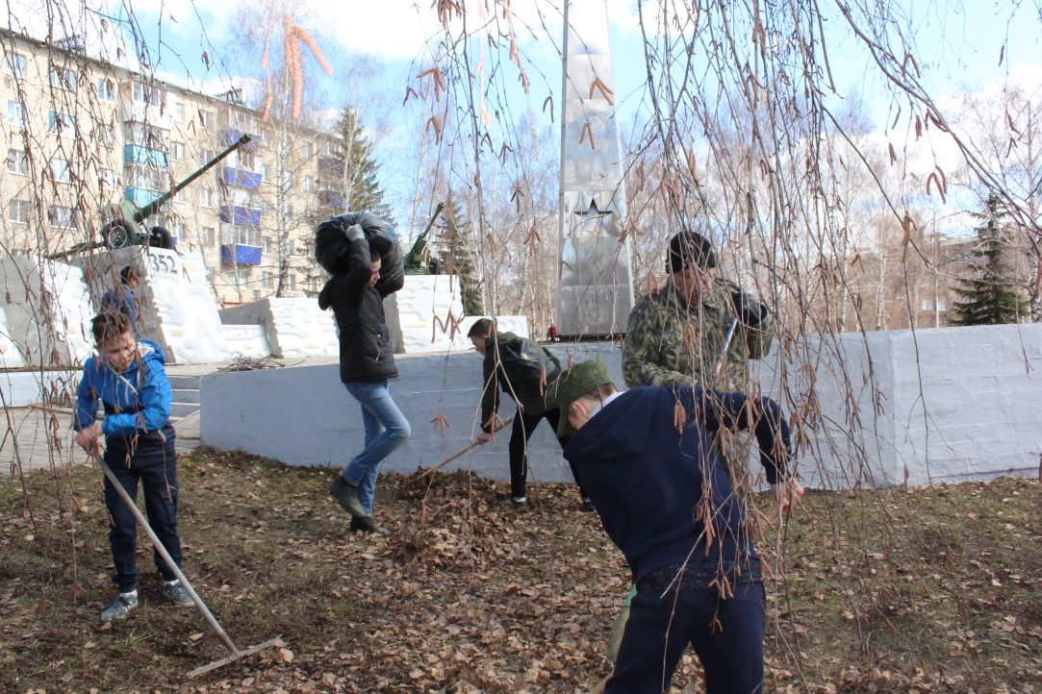
ВСЕРОССИЙСКИЙ СУББОТНИК
В течение недели(15-20 апреля), в рамках всероссийского проекта «Шаги Победы», волонтёры Победы Бугульминской кадетской школы-интернат проводили очистку от снега и мусора мемориального комплекса, посвящённого 352-й стрелковой дивизии. Памятник готов к проведению митинга на День Победы.

Slide 8
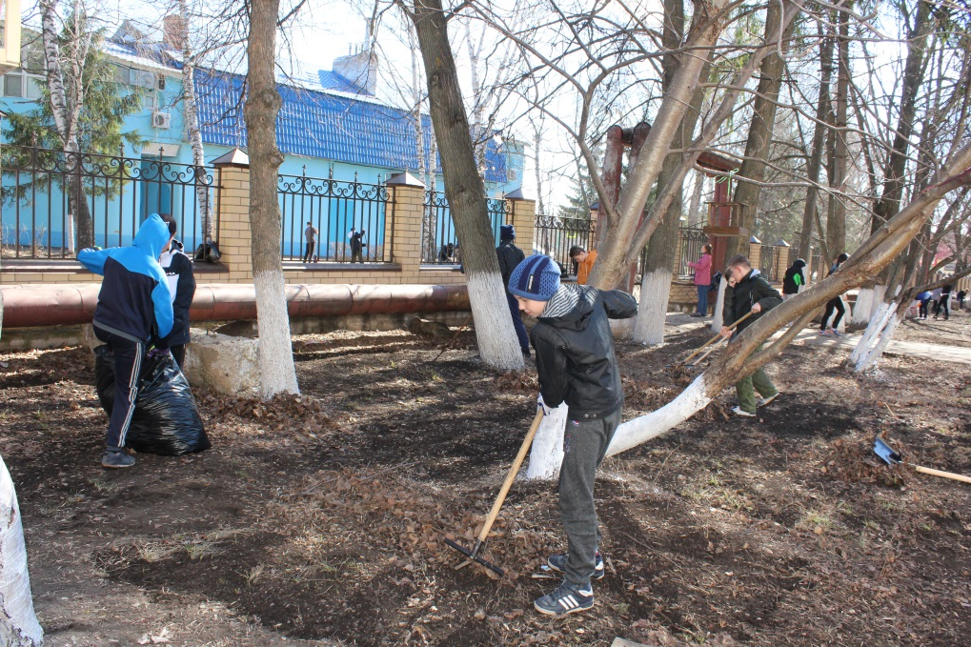

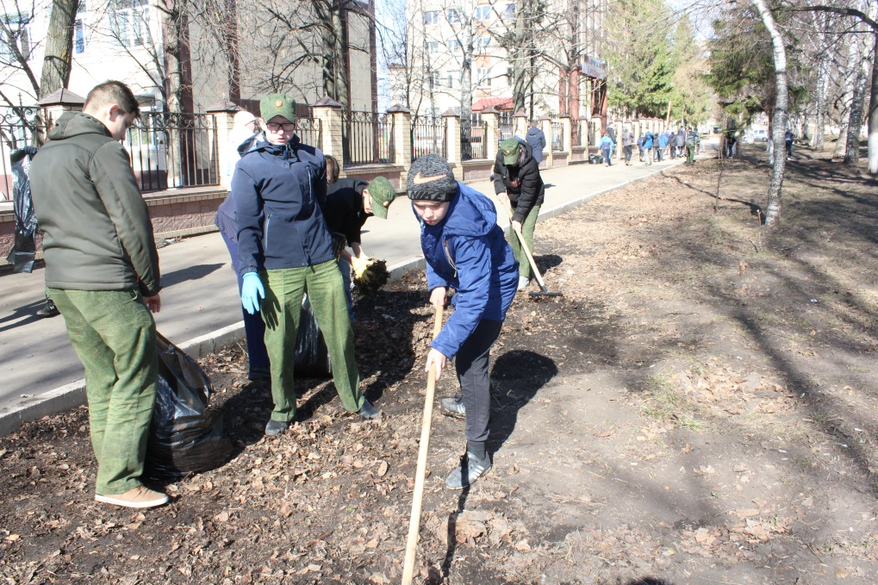
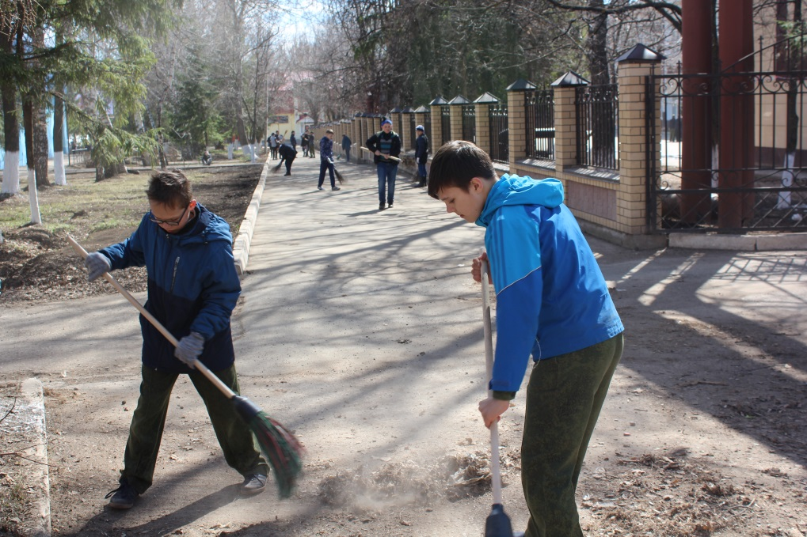
Всероссийский субботник

Slide 9
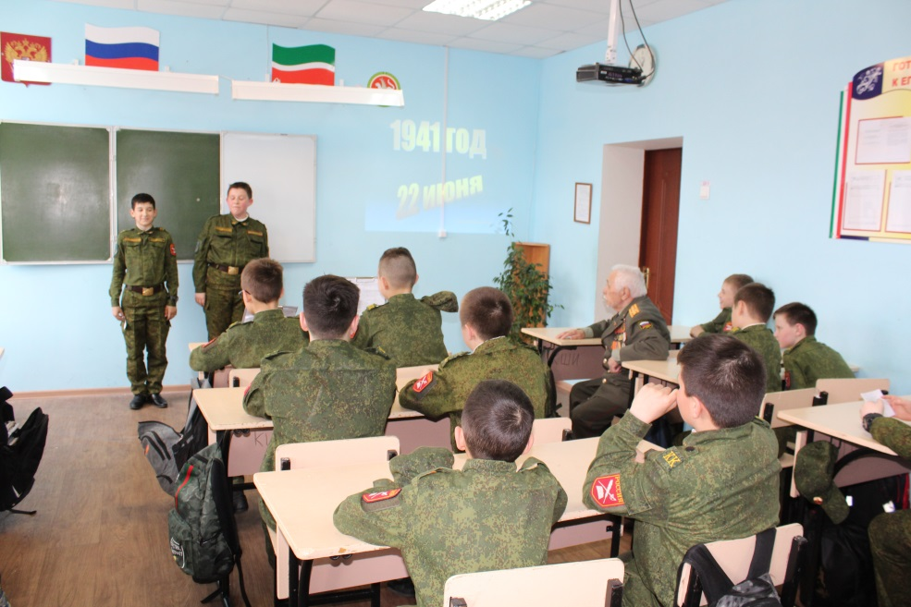
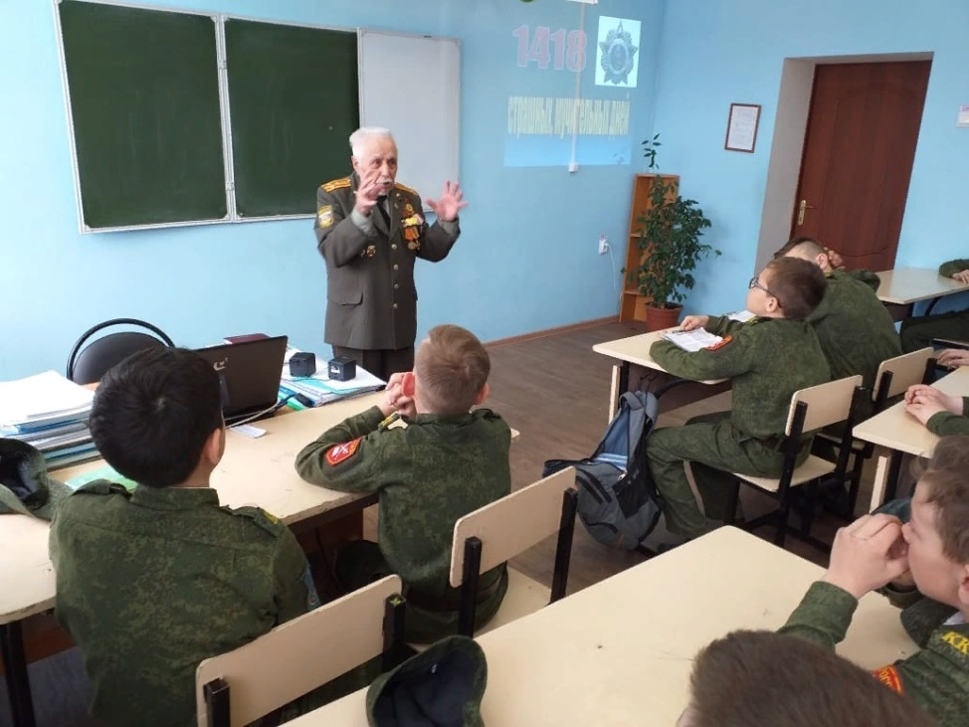
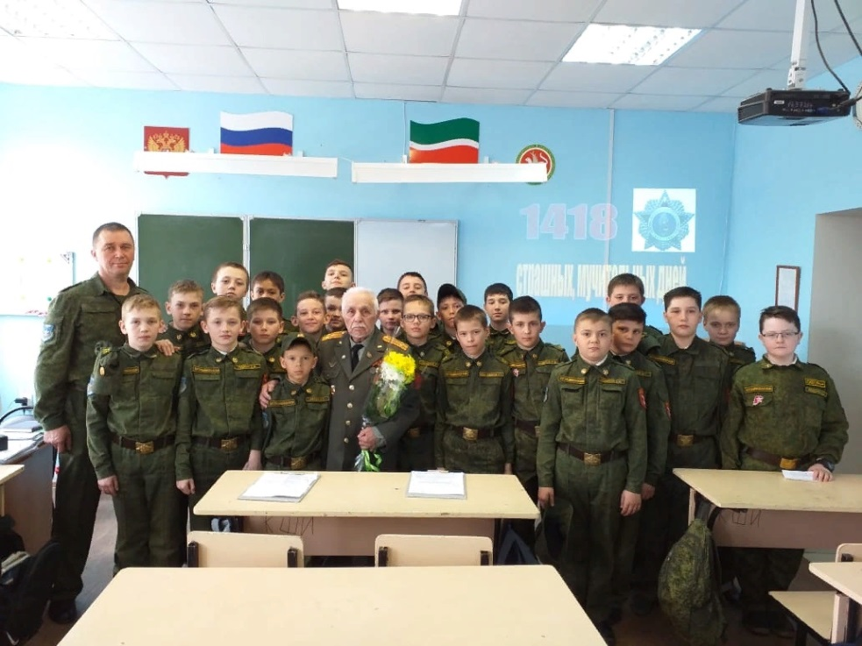
В рамках акции «Чемодан памяти» кадеты провели встречу с ветераном Вооружённых сил Курбеевым Марсом Хасановичем. Кадеты 5 класса подготовили литературно-музыкальную композицию, посвящённую Дню Победы. Ветеран рассказал о своей службе в Советской Армии и о том, как после увольнения помог открыть кадетские классы и кадетскую школу в Бугульме. Марс Хасанович пожелал ребятам вырасти достойными людьми.

Slide 10
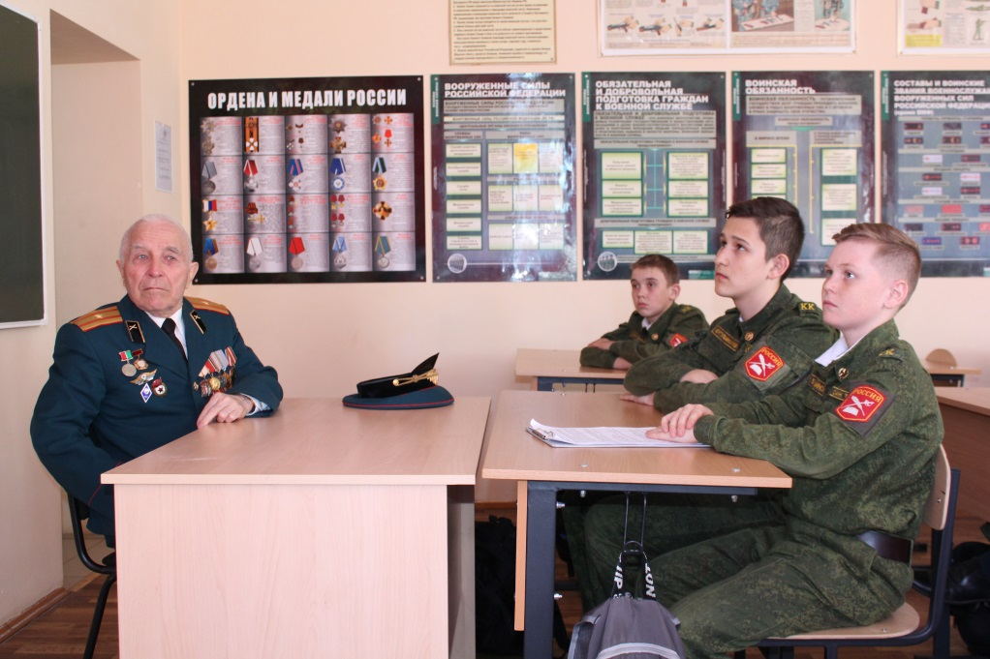
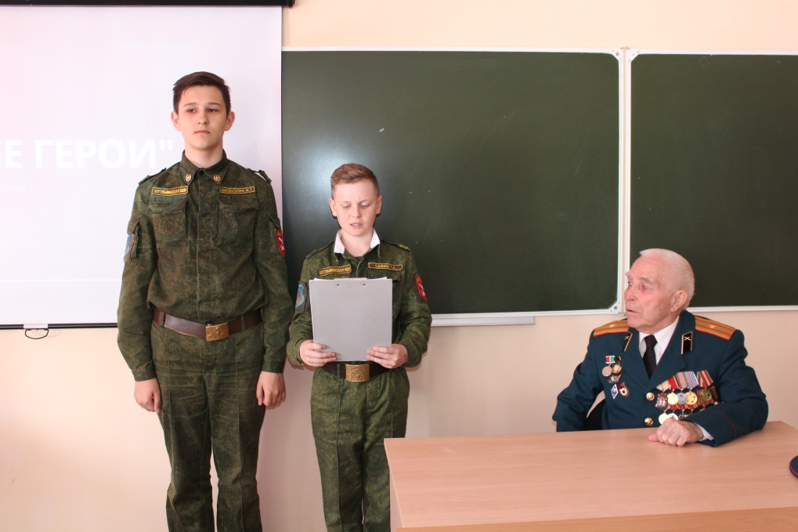
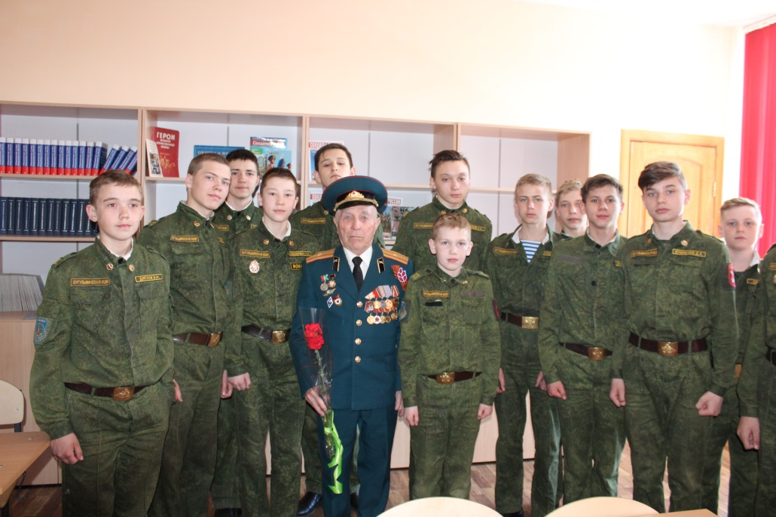
Волонтёры Победы 8 А класса провели Урок мужества с ветераном вооружённых сил СССР майором в отставке Шайхутдиновым М.Ш.. Кадеты подготовили презентацию о первых Героях Советского Союза и наших земляках-Героях Великой Отечественной войны. Мунир Шаяпович рассказал о своей жизни, военном детстве и службе в ракетных войсках. Ветеран пожелал кадетам вести здоровый образ жизни, ценить дружбу и соблюдать традиции кадетского братства, быть вежливыми, стремиться и идти вперёд к намеченной цели, подставляя плечо товарищу, хорошо учиться и уважать старших.

Slide 11
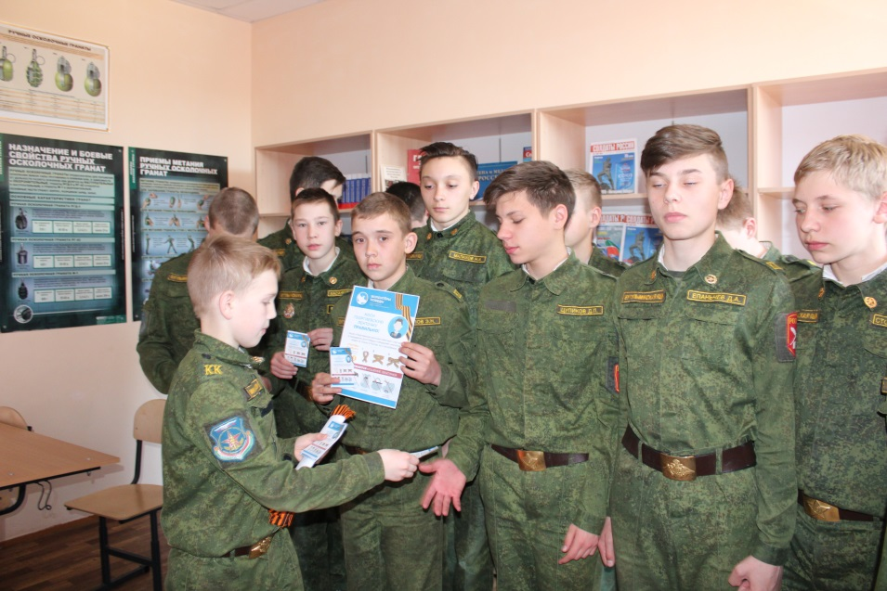
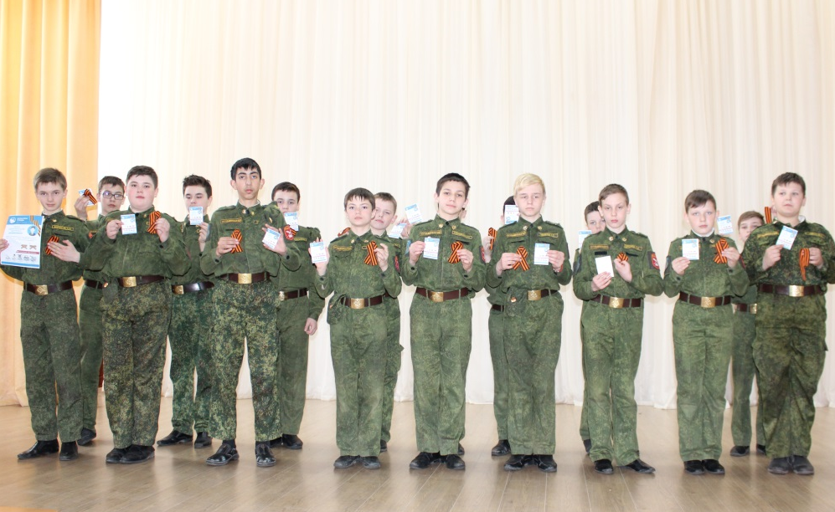
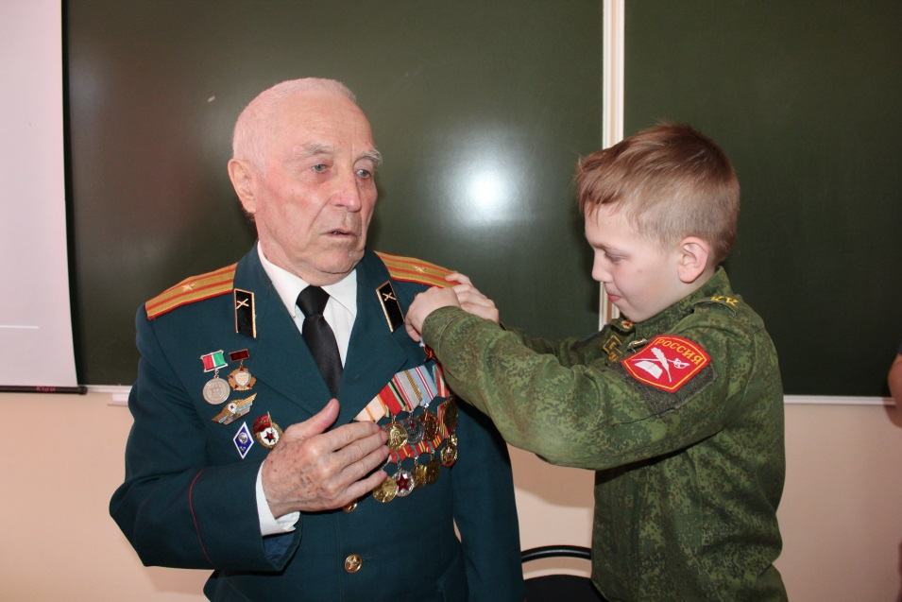
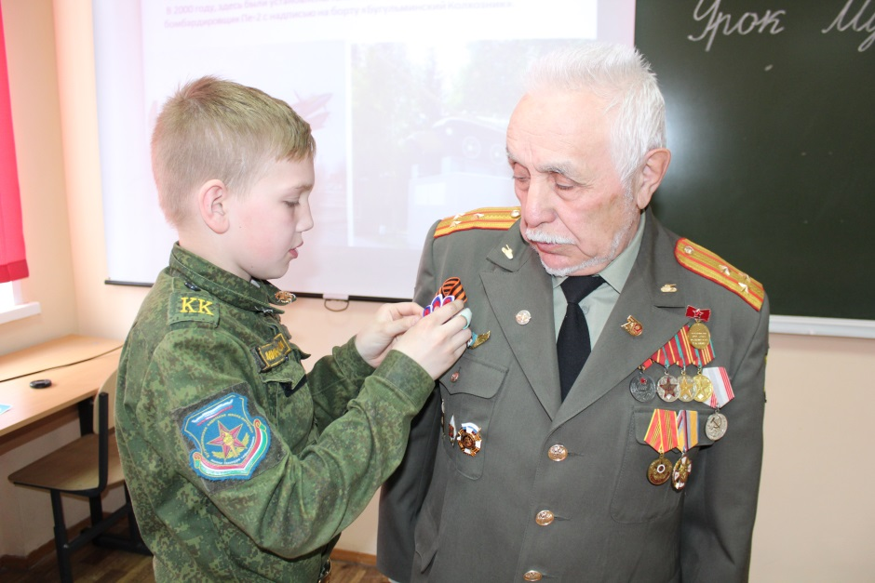
Акция «Георгиевская лента» проводилась в каждом классе нашей школы. Волонтёры Победы проводили беседу в классах и раздавали георгиевские ленты вместе с памяткой о правилах её ношения. Подарили броши-ленты ветеранам.

Slide 12
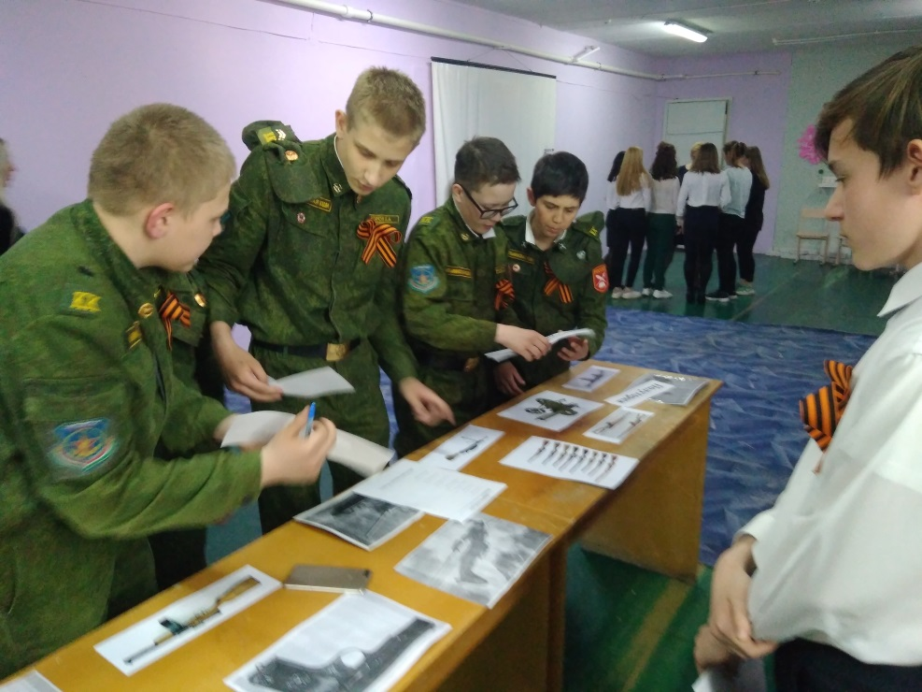
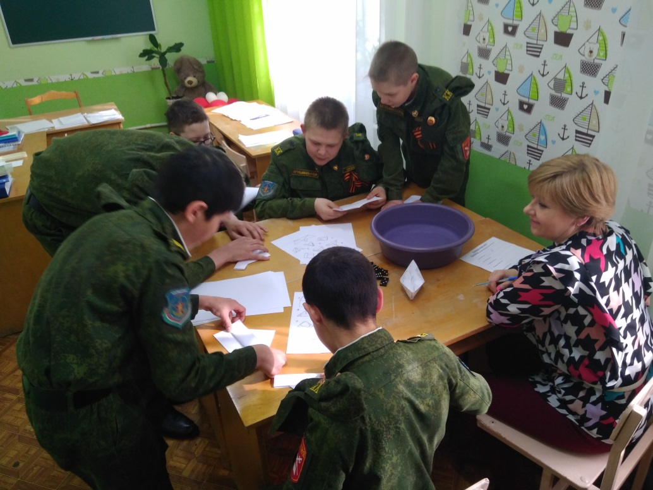
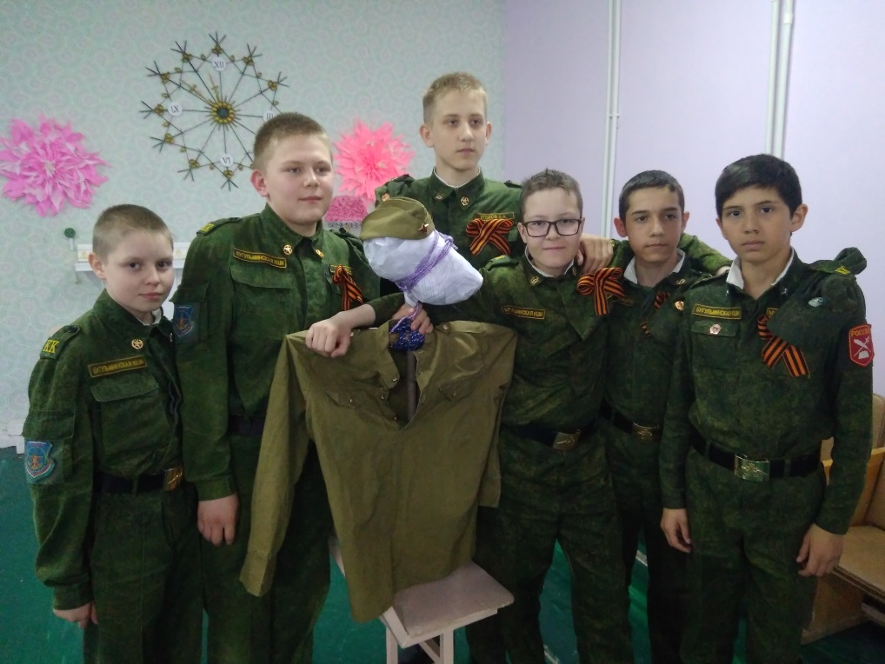
Освобождение Крыма
Команда Волонтёров Победы 7 класса Бугульминской кадетской школы приняла участие во Всероссийском квесте "Освобождение Крыма". Участники квеста погрузились во времена Великой Отечественной войны и примерили на себя роли советских солдат – освободителей полуострова. Сооружали чучело из подручных материалов, которые есть у солдат в окопах, собирали разведывательные данные с карт и определяли сектор для высадки десантников, с помощью азбуки Брайля разгадывали шифровки, строили корабли военных лет и отправляли их в море и многое другое.
Кадеты успешно справились с непростыми заданиями и завоевали 3 место.

Slide 13
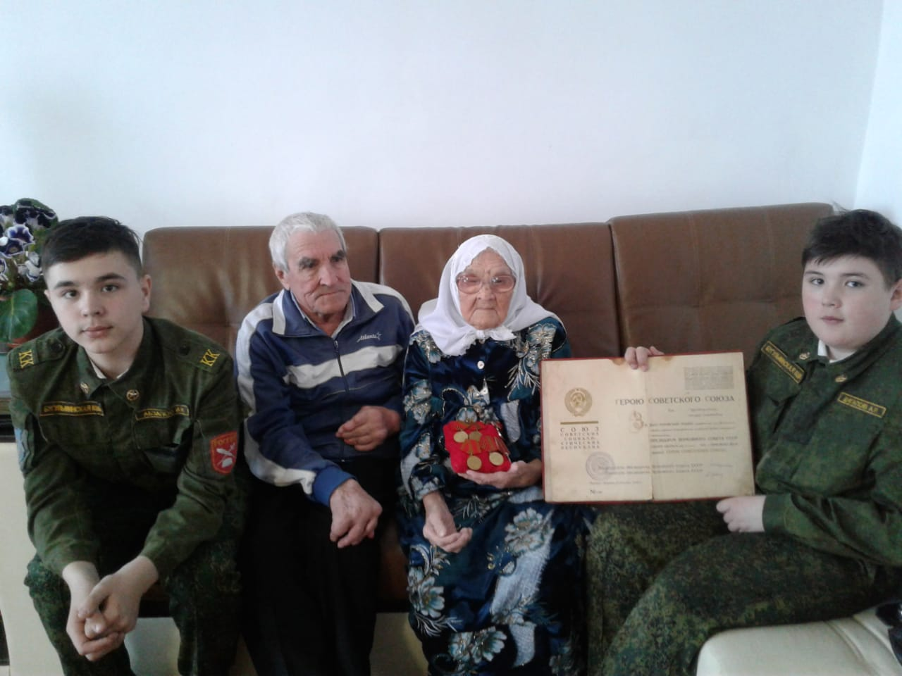
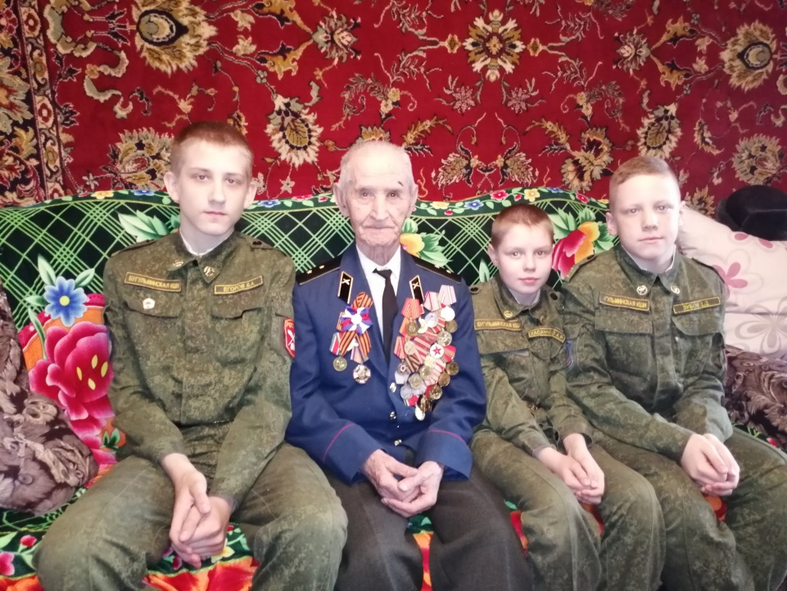
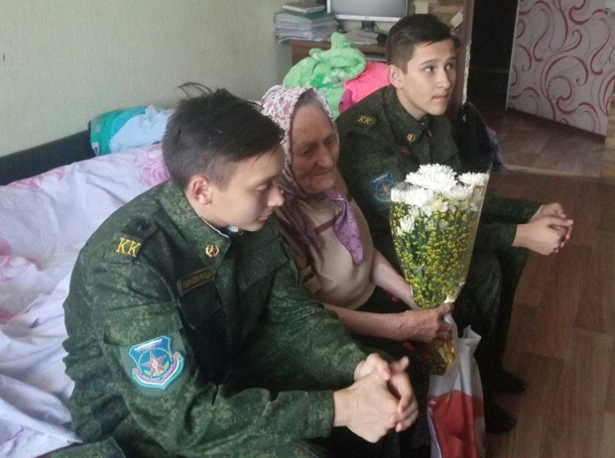
В гостях у ветерана
В преддверии Дня Победы Волонтёры Победы каждого класса навестили своих подшефных ветеранов, поздравили их с наступающим праздником Победы, послушали рассказ о войне и наставления для молодого поколения, пригласили на школьный праздничный концерт. Собранный материал пополнит копилку школьного музея

Slide 14
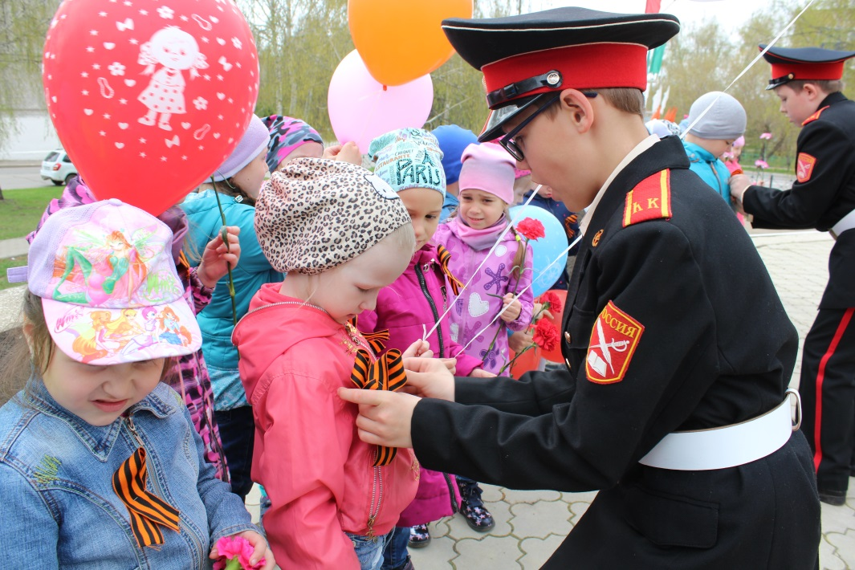
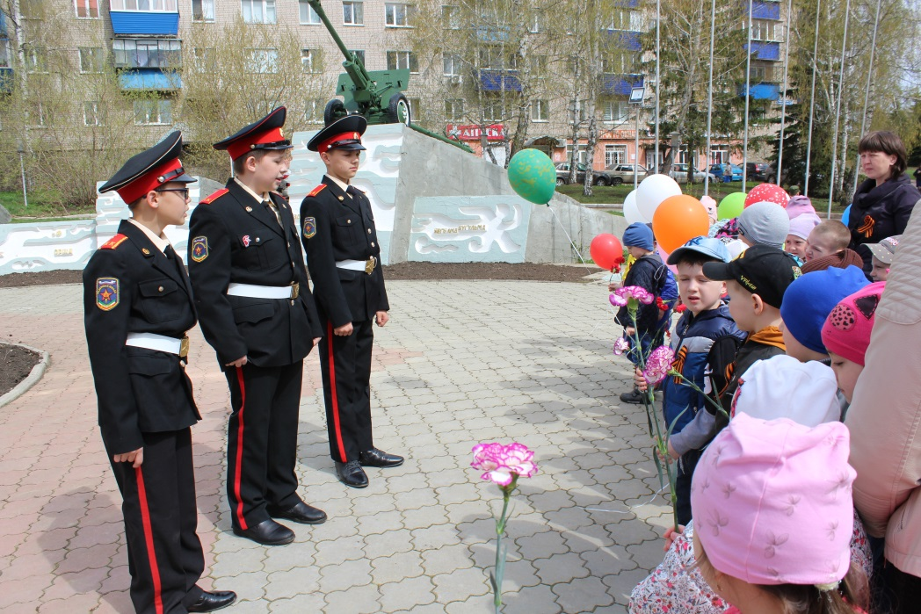
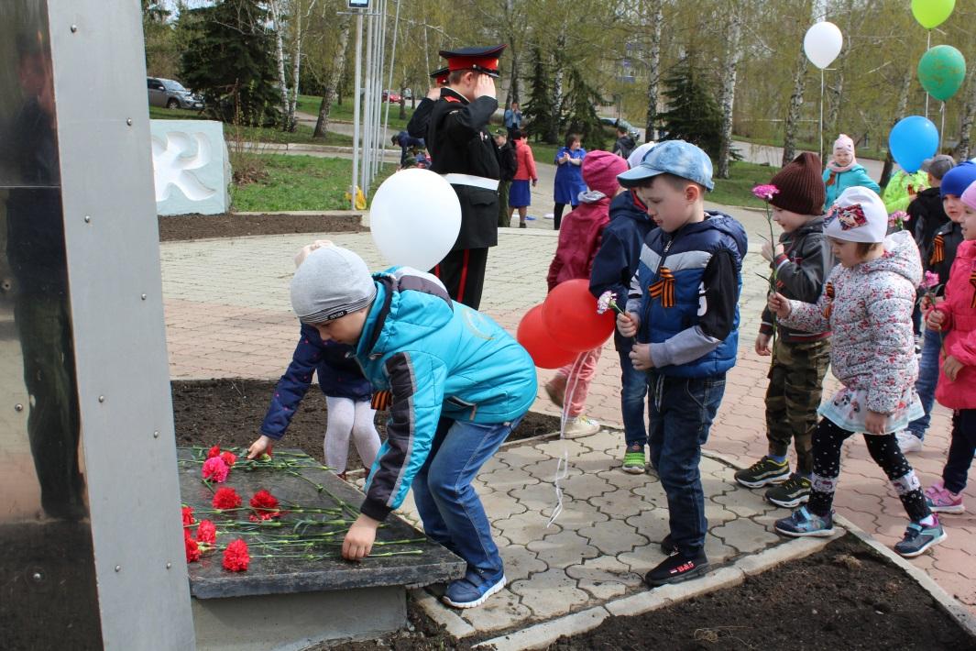
Кадеты-детям
У мемориального комплекса, посвящённого 352-й стрелковой дивизии, Бугульминские кадеты передали эстафету памяти воспитанникам детского сада №33. Они провели для малышей экскурсию «По следам 352-й стрелковой дивизии», которая состояла из литературно-музыкальной композиции и строевой подготовки с речёвкой. Ребята вместе спели песню «День Победы», возложили к памятнику цветы и с криками «Ура!» выпустили в небо салют из воздушных шаров.

Slide 15
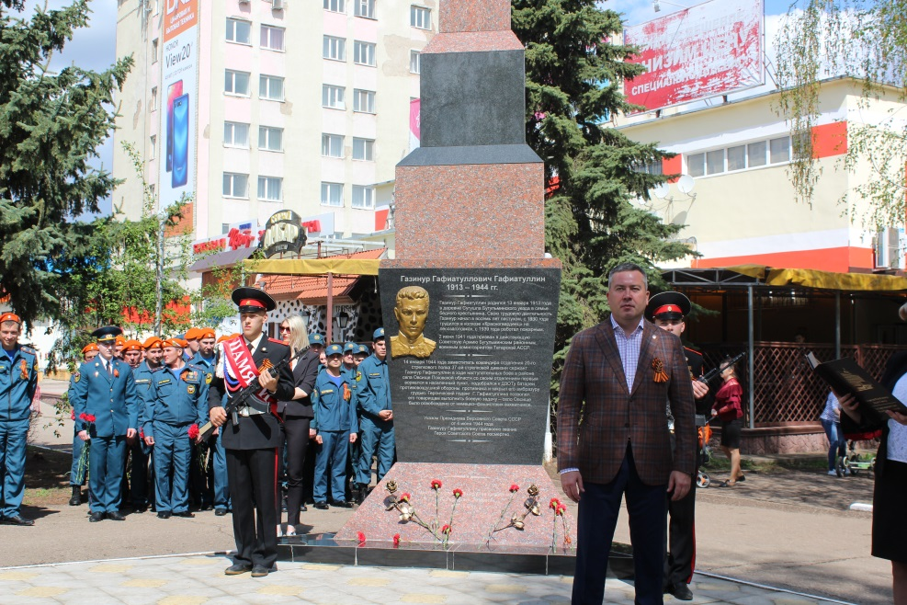
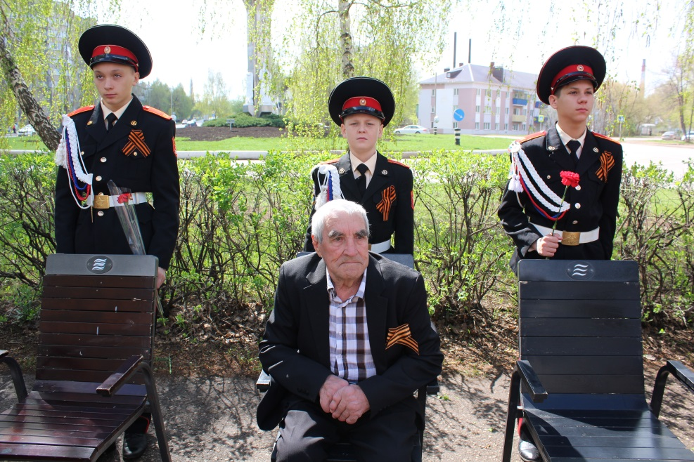
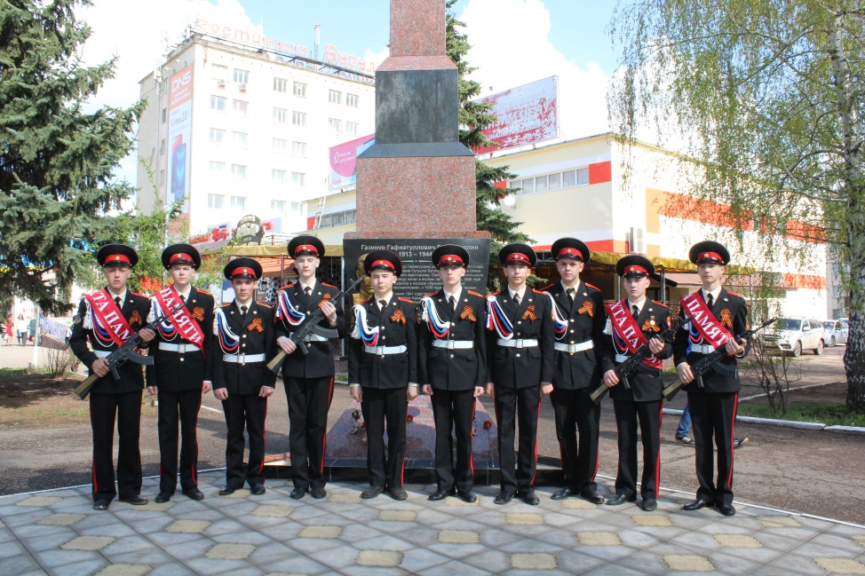
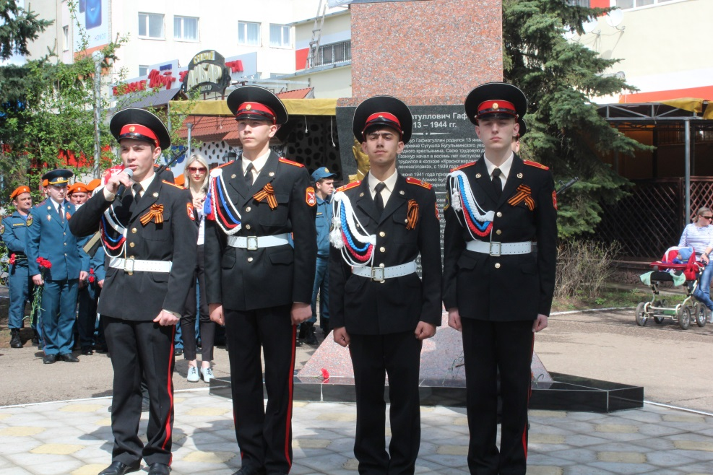
Митинг у памятника Героя Великой Отечественной войны Газинура Гафиатуллина

Slide 16
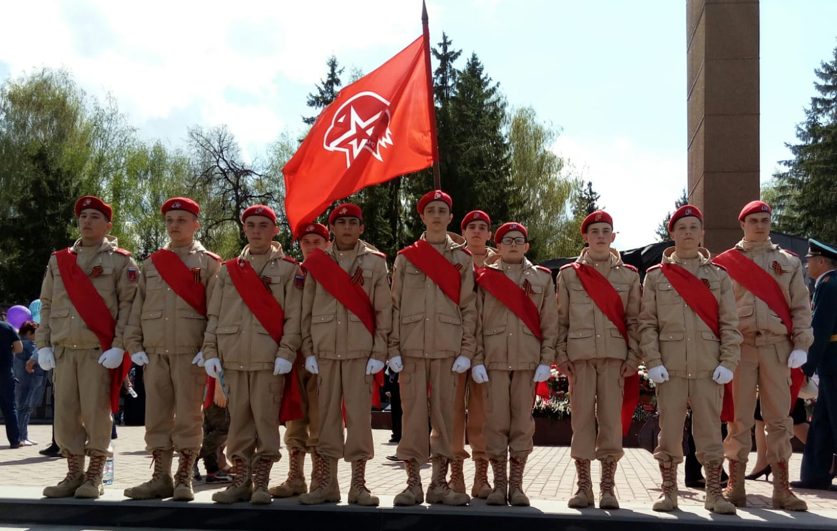
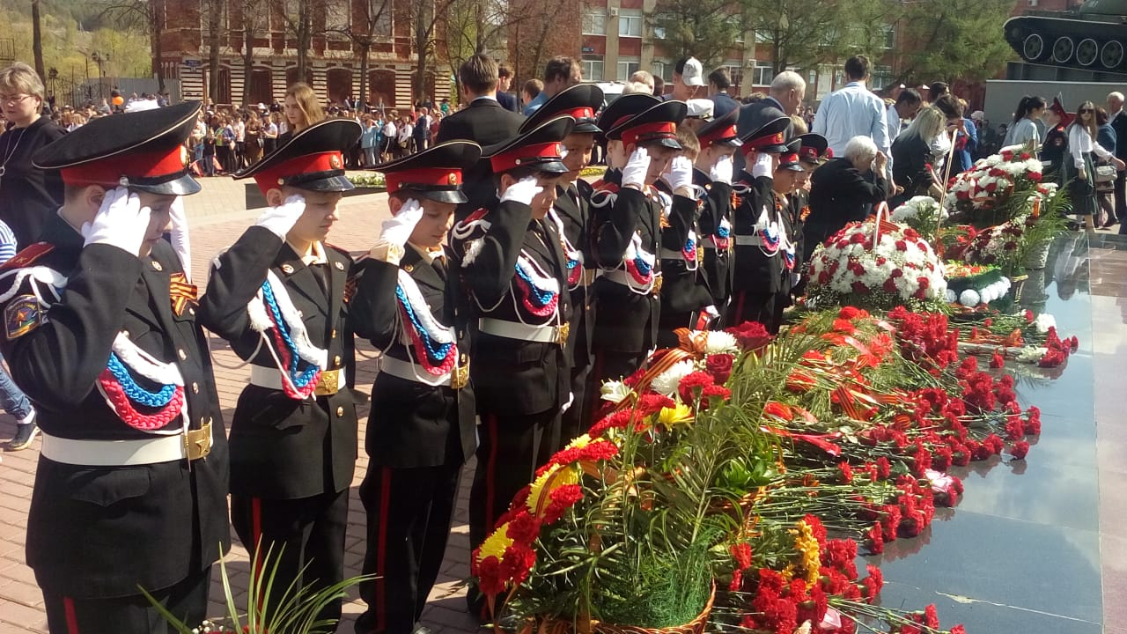
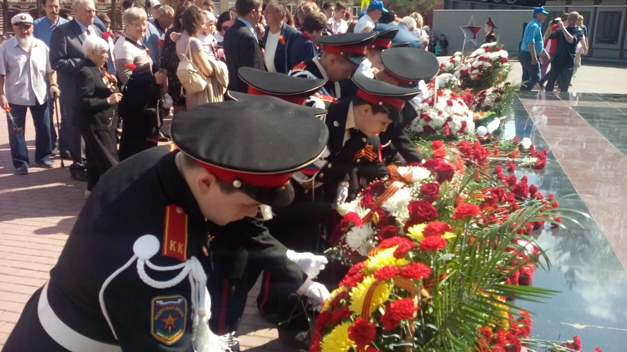
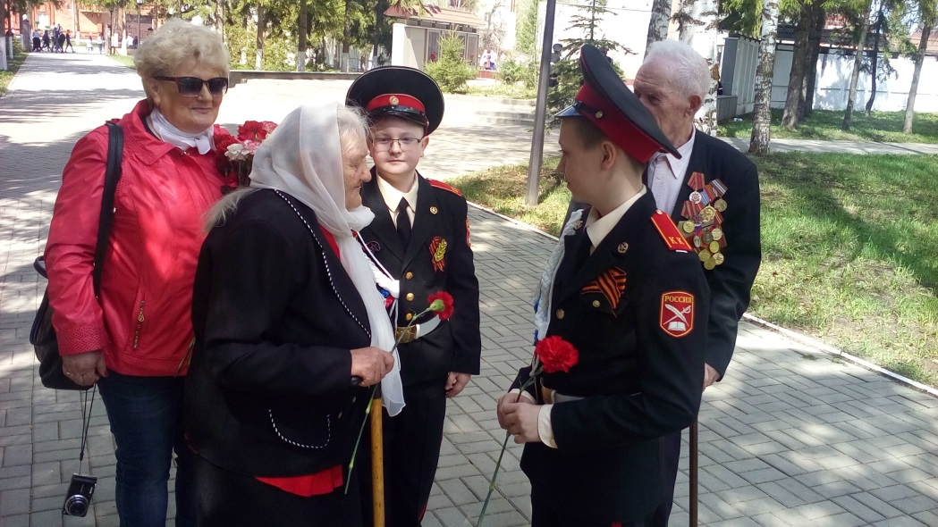
Парад День Победы

Slide 17



День семьи.
Волонтёры 10 класса в этот день посетили воспитанников детского приюта «Ялкын». Кадеты рассказали о своей школьной жизни, показали строевую подготовку, разборку-сборку автомата Калашникова. Дети с удовольствием слушали кадет и, даже девочки, разбирали оружие.

Slide 18



Кадеты приняли активное участие в шестой Всероссийской акции «СТОП ВИЧ/СПИД», приуроченной к Международному дню памяти жертв СПИДа 20 мая 2019 г.
Старшеклассники разработали, распечатали и раздали в микрорайоне школы флаеры «СТОП ВИЧ/СПИД»
В 10 классе прошло занятие по материалам Всероссийского проекта «Общее дело». Кадеты просмотрели и обсудили фильм «Наркотики. Секреты и манипуляции.»

Slide 19



18 мая прошли очередные квалификационные испытания на право ношения формы и атрибутики ВДВ. Кадеты Бардин Константин и Лазарев Данил, заслужили это право, а ранее прошедшие ребята - подтвердили.

Slide 20




Самое волнительное событие для выпускников—это «Последний звонок»

Slide 21



На заключительной торжественной линейке были подведены итоги 2018-2019 учебного года.
Кадеты получили заслуженные грамоты и призы. По традиции, был назван лучший кадет прошедшего учебного года – это Ниясов Павел.

